Slide 1
Рекомендации по созданию условий для повышения мотивации участников образовательных отношений
во 2 полугодии 2020-2021 учебного года
Гайдар Д.С., методист МАУ «Информационно-методический центр»

Slide 2
Общие рекомендации
По содержанию:
создание банка лекционного материала, подкрепленного методическими заданиями (вопросы и задания, упражнения, необходимые пояснения); усиление акцента на самостоятельной творческой работе; реализация сложных для понимания обучающимися тем в режиме видеотрансляции или обязательное подкрепление их с учетом модели взаимодействия педагога и обучающихся схемами, диаграммами, рисунками, компьютерными презентациями и другим наглядным материалом.

Slide 3
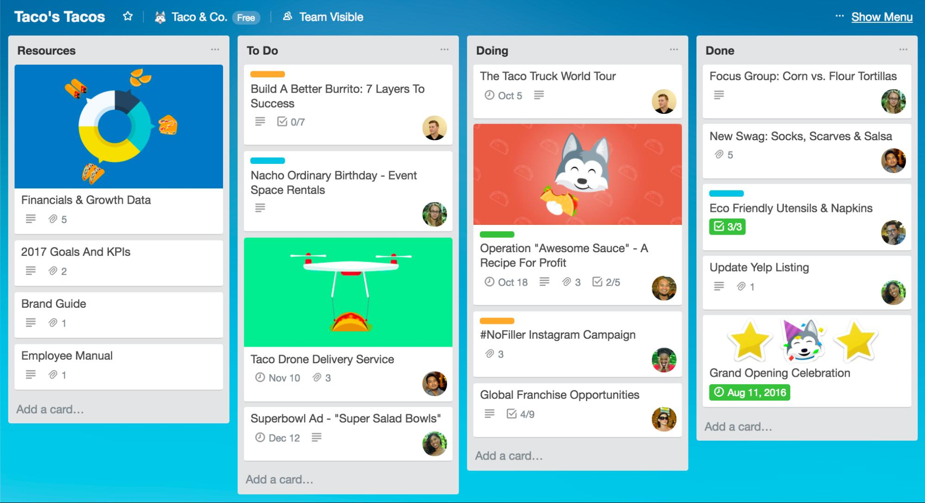
Общие рекомендации
По организации:
организация регулярной обратной связи с обучающимися; включение в учебный процесс планировщика задач (календари, доски задач); использование возможности внешней интеграции (например, Trello и др.).

Slide 4
Общие рекомендации
По форме проведения занятий:
2 разнообразие форм проведения занятий (прямые видеотрансляции, использование игровых видеоплатформ, сервиса «совместная интерактивная онлайн-доска» для совместной работы с обучающимися в реальном времени); использование нескольких каналов коммуникации.

Slide 5
Общие рекомендации
В рамках реализации адаптированных дополнительных общеобразовательных программ для обучающихся с ограниченными возможностями здоровья необходимо использовать электронные образовательные ресурсы, адаптированные к ограничениям их здоровья и восприятия информации (аудиофайл для лиц с нарушением зрения, видеофайл с титрами или сурдопереводом для лиц с нарушением слуха, тексты с иллюстрациями для учащихся с нарушениями в интеллектуальном иди эмоциональном развитии).

Slide 6
Особенности реализации дополнительных общеобразовательных программ по естественнонаучной направленности
С точки зрения реализации дополнительных общеобразовательных программ естественнонаучной направленности через исследовательскую и проектную деятельность педагогу рекомендуется использовать: сетевые технологии (онлайн-обучение) – средства коммуникации, позволяющие обмениваться информацией в режиме реального времени: видеоконференции (Skype, Zoom, Microsoft Teams. и др. онлайнплатформы для видеосвязи с возможностью организации командной работы, в том числе распределения задач); 4 чаты (обмен мгновенными сообщениями, аудио-, видеоинформацией в мессенджерах); виртуальные учебные классы (к примеру, Google Classroom). сетевые технологии (офлайн-обучение) – средства коммуникации, позволяющие передавать и получать данные в удобное время для каждого участника образовательного процесса, независимо друг от друга.
К данному типу коммуникаций можно отнести: электронную почту; форумы; систему дистанционного обучения (СДО); медиатеку федерального ресурсного центра по развитию дополнительного образования детей естественнонаучной направленности (https://sdo.ecobiocentre.ru/library/media/); цифровой навигатор образования, представляющий собой банк цифровых учебных материалов и практик для дополнительного дистанционного обучения (https://edu.asi.ru/).

Slide 7
Особенности реализации дополнительных общеобразовательных программ по естественнонаучной направленности
Для реализации дополнительных общеобразовательных программ, в рамках которых изучается жизнедеятельность тех или иных организмов, необходим доступ к полнотекстовым версиям ряда научно-практических руководств, получить которые можно через Национальную электронную библиотеку, научную электронную библиотеку elibrary.ru. Основные действия для повышения эффективности реализации дополнительных общеобразовательных программ естественнонаучной направленности в дистанционном формате: обеспечение доступности электронной информационно-образовательной среды для детей и их родителей; повышение квалификации педагогов и/или обеспечение конкуренции в профессии; разработка и постоянное пополнение электронной базы с аудио и видеоконтентом, подготовленным на натурных объектах (голоса птиц, следы зверей, фотографии животных, гнезд птиц, экспериментальные зарисовки и пр.) вовлечение родителей в образовательный процесс, привлечение их знаний, жизненного опыта.

Slide 8
Особенности реализации дополнительных общеобразовательных программ по естественнонаучной направленности
Принципиально важно предоставить детям возможность обсуждения полученных результатов в режиме онлайн, как с педагогом, так и с другими участниками объединений, для этого пригодятся рекомендованные выше цифровые коммуникативные платформы.
Естественнонаучное образование отличает высокое значение в образовательном процессе такого педагогического принципа, как наглядность. Высока роль непосредственного контакта обучающегося с природными объектами. В этом контексте серьезным недостатком дистанционной формы обучения является невозможность проведения практических и лабораторных работ, экскурсий. Компенсировать данный недостаток в определенной степени позволяет 5 доступность широкого набора медиаматериалов в информационнотелекоммуникационной сети «Интернет». При этом резко возрастает значение грамотно собранного учебнометодического комплекса, при подготовке которого педагогу следует обратить внимание на поиск видеозаписей и лабораторных работ, опубликованных на различных веб-сервисах. Инструментарием могут стать: видеоролики о живой природе, записи голосов птиц; виртуальные экскурсии; виртуальные лабораторные работы. Большое подспорье при организации виртуальных лабораторных работ – электронные атласы по цитологии и гистологии, базы данных с микрофотографиями.
В условиях реализации дистанционного формата обучения по естественнонаучной направленности резко возрастает значение обратной связи между педагогом и обучающимися. Практические, поисковые, проектные и исследовательские задания должны стать основой для образовательного процесса, привлечь обучающихся к естественным наукам.

